Slide 1
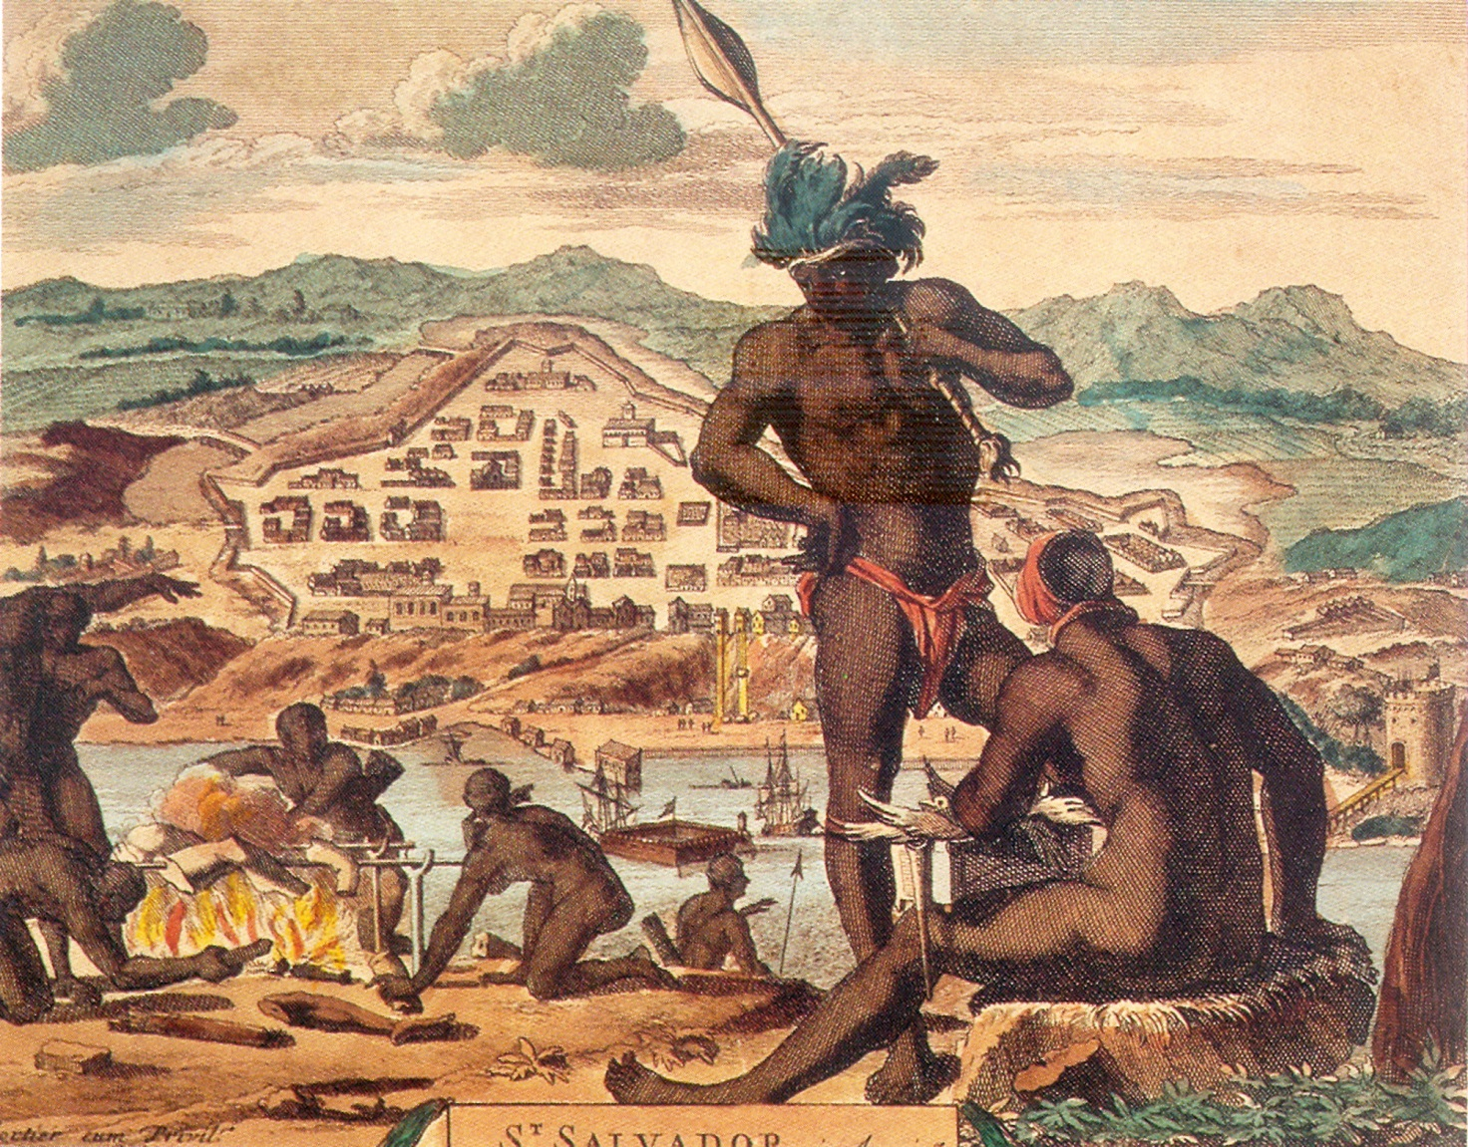
Salvador, BA

Slide 2
AÇÃO DO IPHAN EM SALVADOR
TOTAL DE BENS TOMBADOS: 115
(SENDO 50 em 1938)

Slide 3
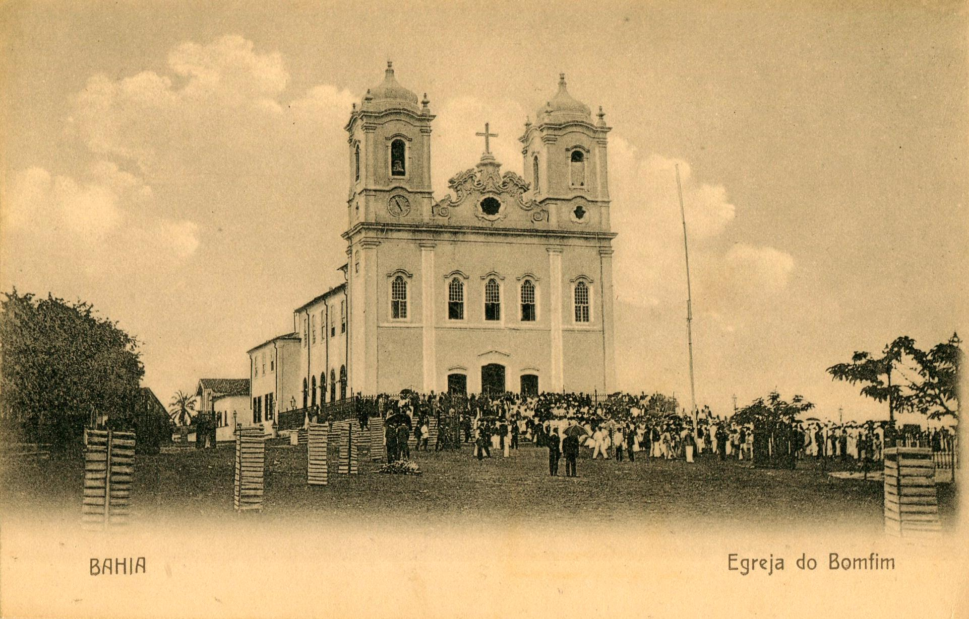

Slide 4
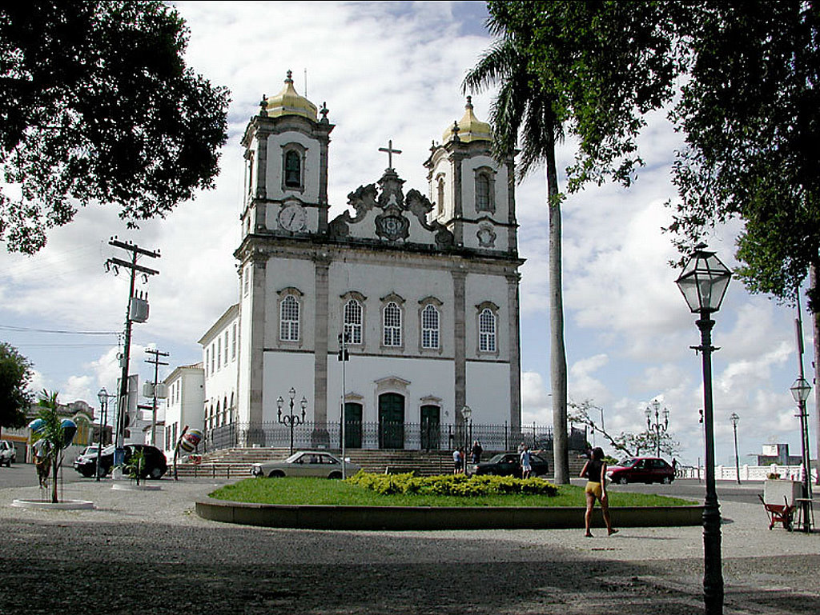

Slide 5
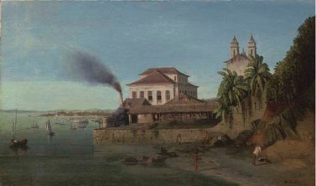
AÇÃO DO IPHAN EM SALVADOR
TOTAL DE BENS TOMBADOS: 115 BENS
03 CONJUNTOS ARQUITETÔNICOS:
Solar do Unhão e Capela Nossa Senhora da Conceição
Quinta do Tanque
Rua Carneiro de Campos, Sodré e Travessa Aquino Gaspar

Slide 6
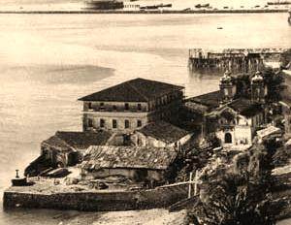
AÇÃO DO IPHAN EM SALVADOR
TOTAL DE BENS TOMBADOS: 115 BENS
03 CONJUNTOS ARQUITETÔNICOS:
Solar do Unhão e Capela Nossa Senhora da Conceição
Quinta do Tanque
Rua Carneiro de Campos, Sodré e Travessa Aquino Gaspar

Slide 7
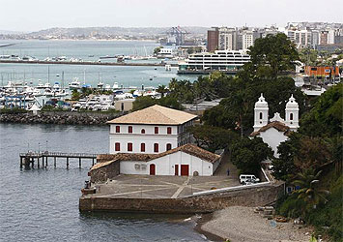
AÇÃO DO IPHAN EM SALVADOR
TOTAL DE BENS TOMBADOS: 115 BENS
03 CONJUNTOS ARQUITETÔNICOS:
Solar do Unhão e Capela Nossa Senhora da Conceição
Quinta do Tanque
Rua Carneiro de Campos, Sodré e Travessa Aquino Gaspar

Slide 8
AÇÃO DO IPHAN EM SALVADOR
TOTAL DE BENS TOMBADOS: 115 BENS
10 CONJUNTOS URBANOS:
Conjunto da Praça Ana Nery (Santana)
Conjunto da Praça Severino Vieira (Nazaré)
Conjunto do Outeiro de Santo Antônio da Barra + Forte de São Diogo (Vitória)
Conjunto do Senhor do Bonfim (Penha)
Conjunto da Conceição da Praia (Conceição da Praia)
Conjunto da Sé e do Passo (Sé e Passo)
Conjunto dos Mares e da Penha (Mares e Penha)
Conjunto da av. Otávio Mangabeira, compreendendo as praias de Chega Negro e Piatã (Itapoã)
Conjunto do Centro Histórico (1983)
Conjunto da Cidade Baixa (2008)

Slide 9
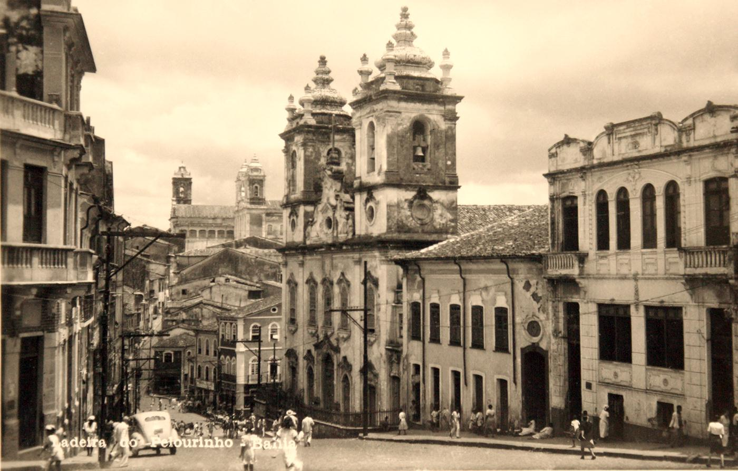

Slide 11
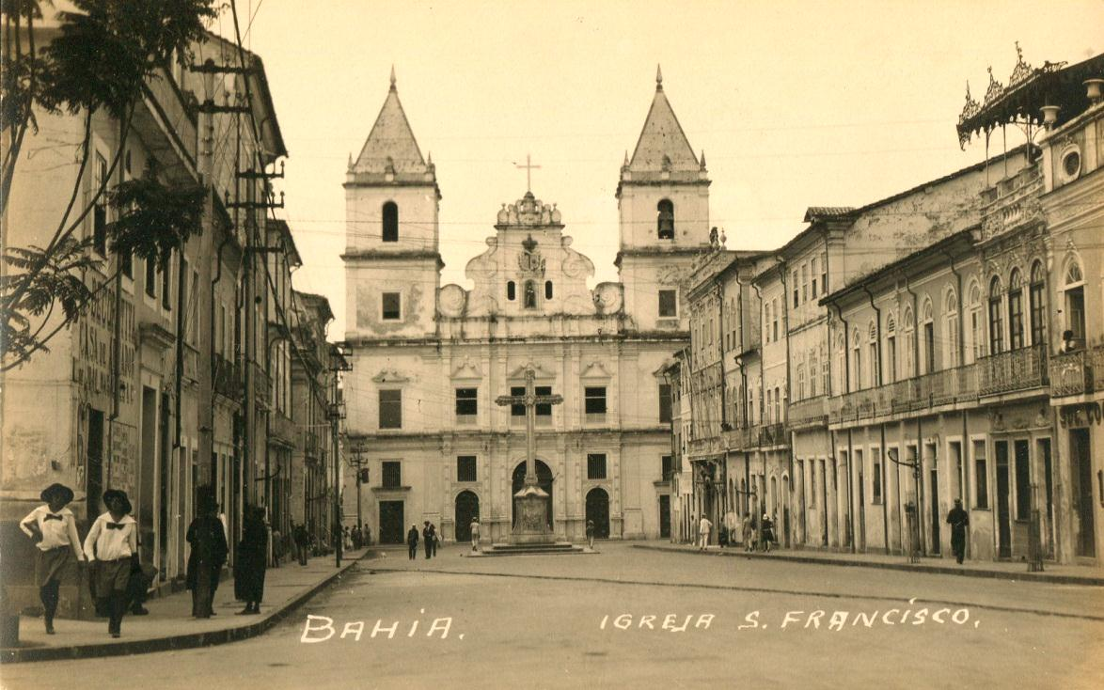

Slide 12
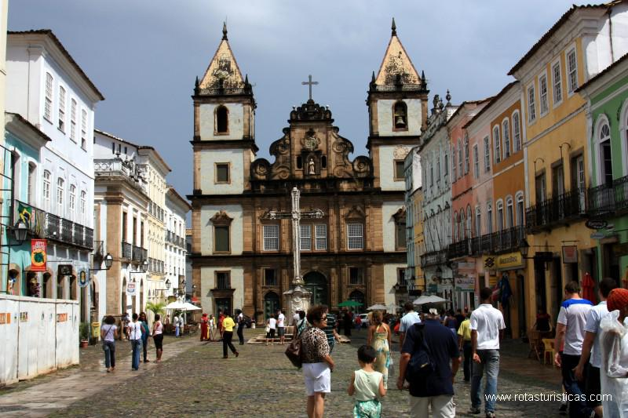

Slide 13
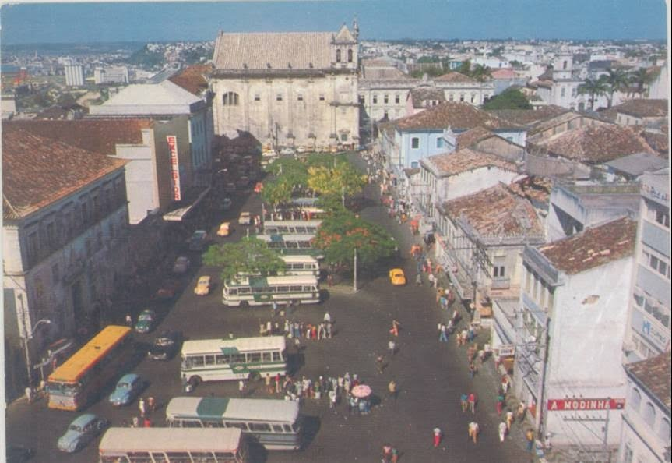
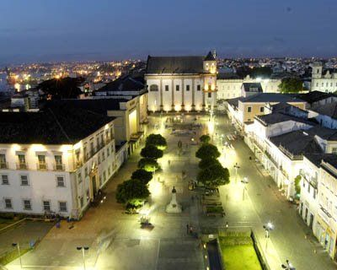
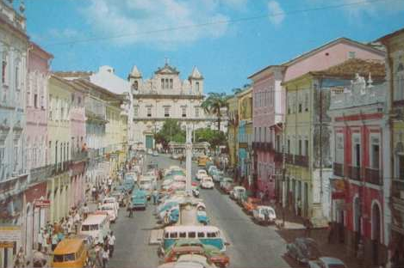
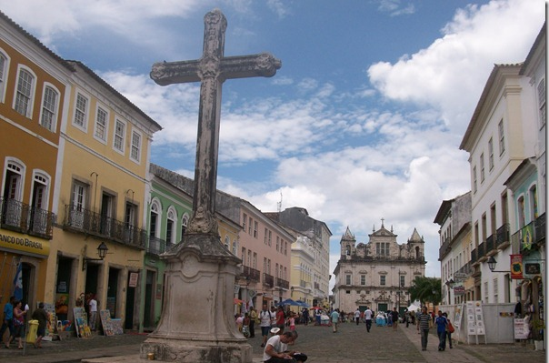

Slide 14
AÇÃO DO IPHAN EM SALVADOR
Em 1984 foi tombada toda a área do centro histórico, conhecido como Pelourinho e, em 2009, o tombamento do centro histórico se estende para a chamada área do Comércio ou Cidade Baixa. Essa região contínua, sem considerar os vários monumentos dispersos em outras regiões da cidade, tem cerca de 100 hectares e cerca de 7 mil edificações, na sua grande maioria privadas.

Slide 16
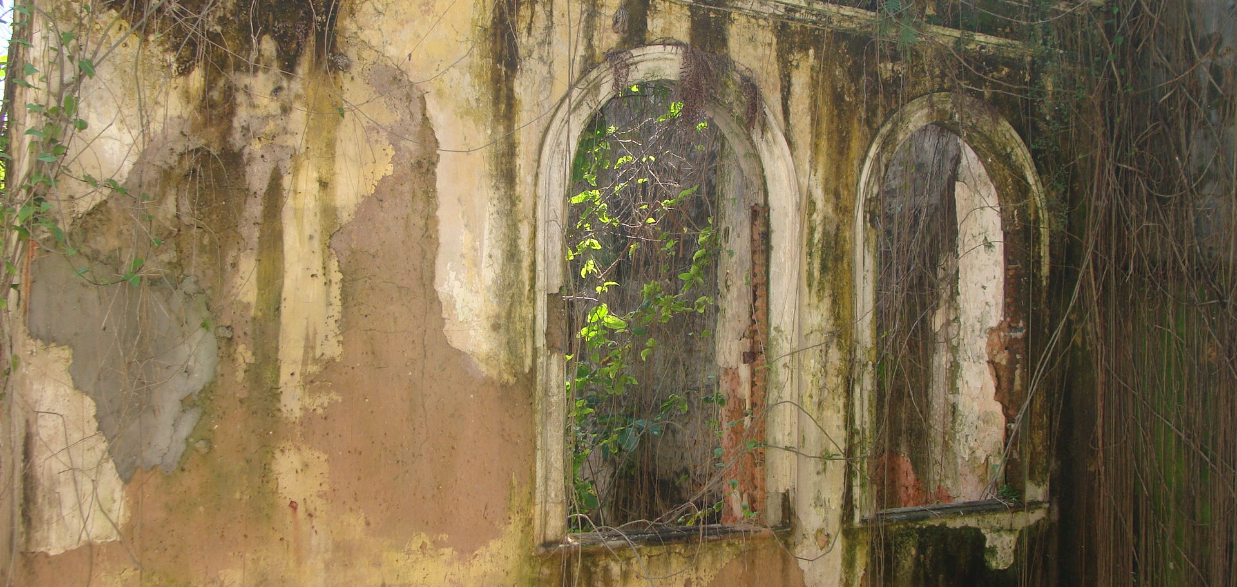
AÇÃO DO IPHAN EM SALVADOR
O centro histórico de Salvador passa por processo de esvaziamento funcional, seguido de abandono e degradação física dos imóveis, desde o final do século XIX, por razões históricas que não cabe aqui desenvolver e que vão desde a perda de função do porto, seguida da mudança das famílias abastadas para novos bairros residenciais e, principalmente, de decisões do planejamento local, a partir da década de 1960, de redirecionar o crescimento urbano para áreas mais distantes e aptas a favorecer o crescimento do mercado imobiliário.

Slide 17
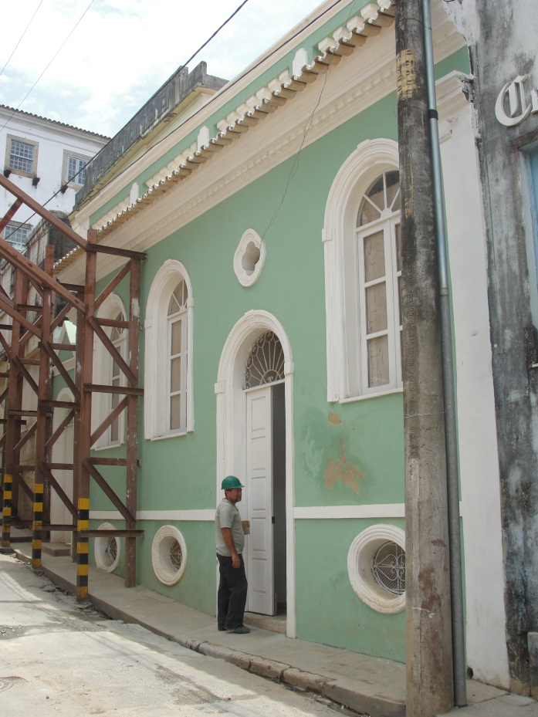
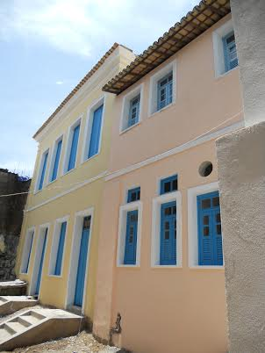
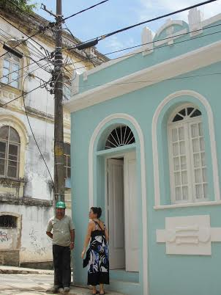
AÇÃO DO IPHAN EM SALVADOR
Especialmente na última década, o IPHAN investiu incessantemente nessa região da cidade. A partir de 2005, iniciam-se as obras do Programa Monumenta, que, além de monumentos, aportou, pela primeira vez, recursos para que o Governo Estadual adaptasse casarões para moradias na área chamada 7ª etapa do Pelourinho.

Slide 18
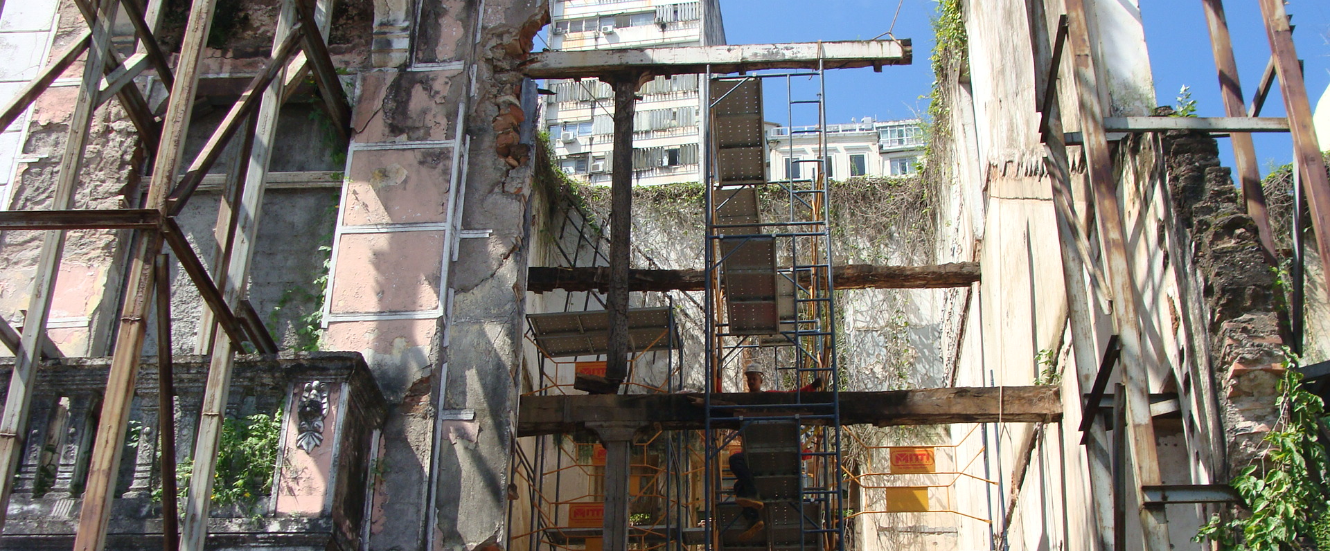
AÇÃO DO IPHAN EM SALVADOR
Afora ações rotineiras, volumes maiores de recursos foram aplicados entre 2013 e 2014, utilizando orçamento do IPHAN e do Ministério da Cultura, no escoramento parcial ou na estabilização completa de 36 de casarões apontados como prioritários pela Defesa Civil que, encontravam-se, assim como um enorme contingente existente na área, vazios, abandonados pelos antigos proprietários e mesmo pelos ocupantes mais recentes. Esses imóveis resistiram perfeitamente às chuvas de maio.

Slide 19
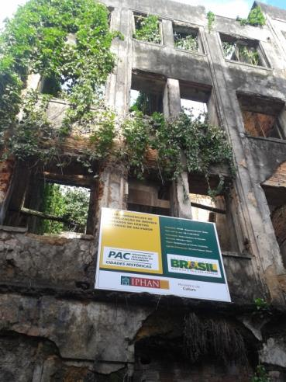
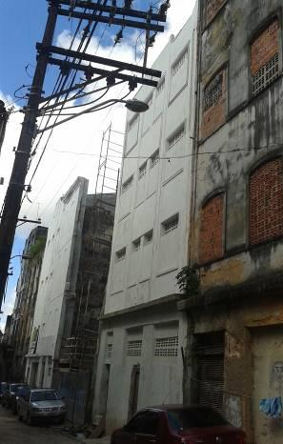
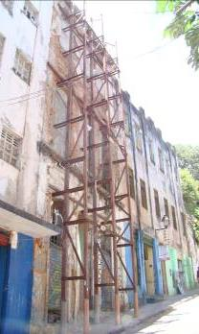
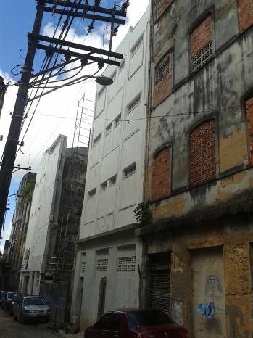
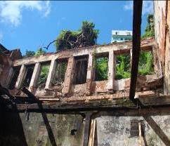
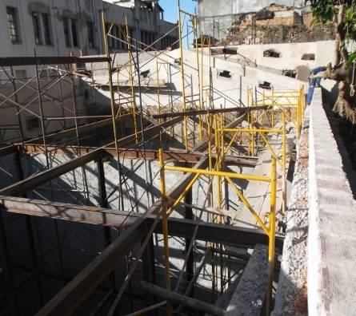
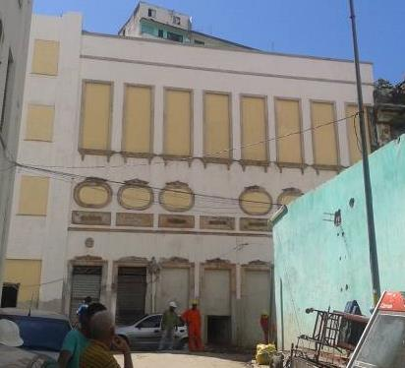
Rua do Julião, 53
Rua do Taboão, 53
Rua do Julião, 05 e 07
Notes:
Começa slide 2 roteiro

Slide 20
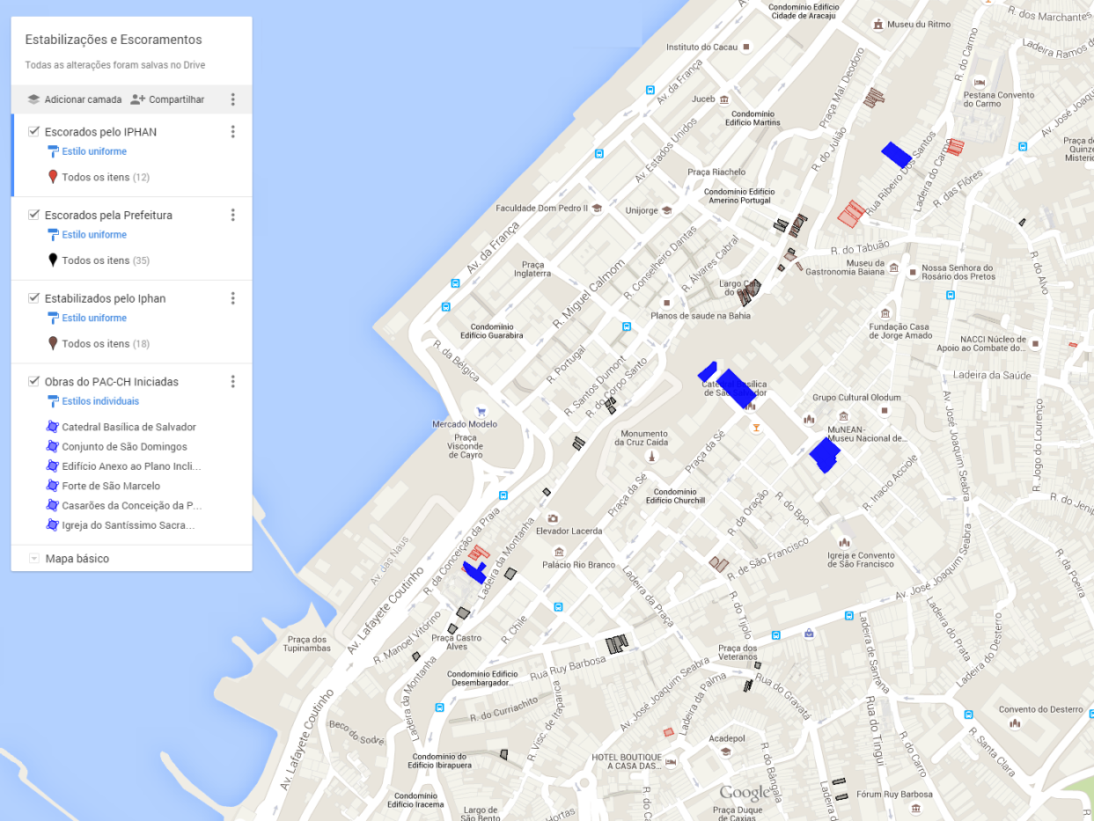
AÇÃO DO IPHAN EM SALVADOR
Encontra-se em execução, a partir de 2014, o PAC Cidades Históricas, um grande programa de preservação do patrimônio urbano, com uma previsão total de 142 milhões em investimentos, sendo seis obras já em andamento, com valores contratados de 58 milhões.

Slide 21
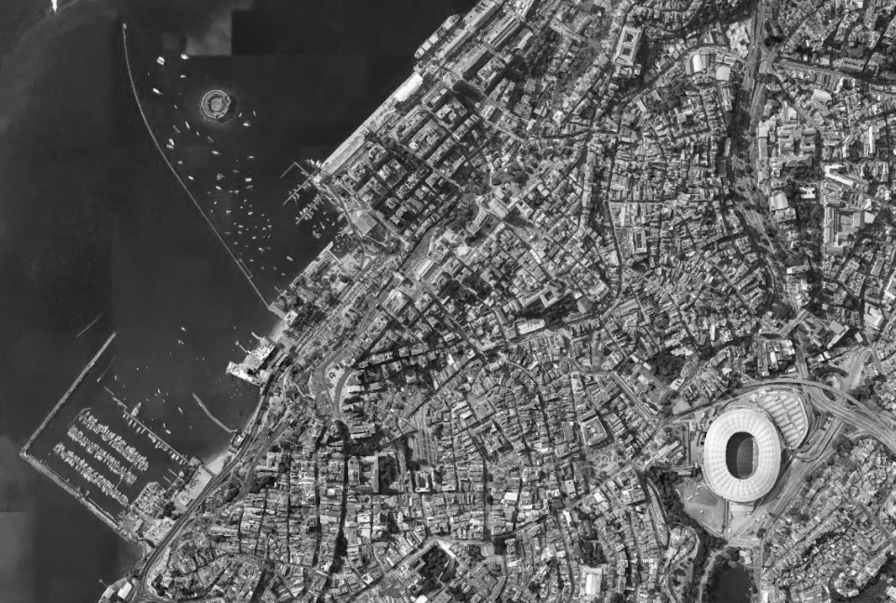
LOCALIZAÇÃO DAS AÇÕES – PAC-CH

Slide 22
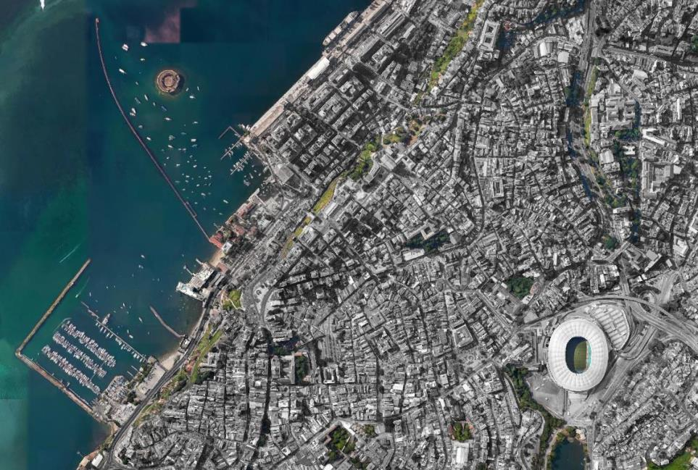
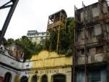
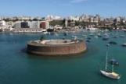
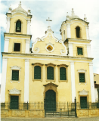
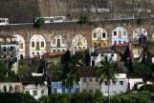
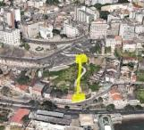
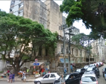
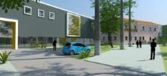
LOCALIZAÇÃO DAS AÇÕES – PAC-CH
CODEBA
FORTE SÃO MARCELO
IGREJA DO CORPO SANTO
ELEVADOR DO TABOÃO
EM OBRAS
IGREJA DA SAÚDE
MURALHAS DO FRONTISPÍCIO
ARCOS DA MONTANHA
PLANO INCLINADO CASTRO ALVES
SOLAR BERQUÓ
BIBLIOTECA ESTADUAL ANÍSIO TEIXEIRA
CENTRO TÉCNICO IPHAN

Slide 23
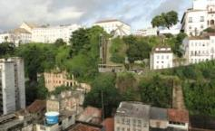
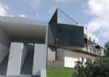
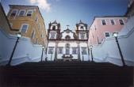
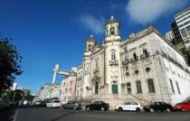
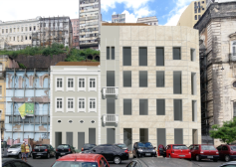
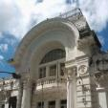
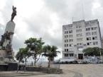
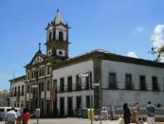
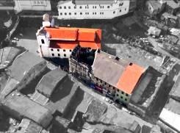
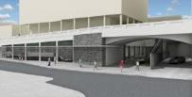
LOCALIZAÇÃO DAS AÇÕES – PAC-CH
PARQUE DA MISERICÓRDIA
IGREJA DO PASSO
EM OBRAS
EM OBRAS
MEMORIAL DO FRONTISPÍCIO
EM OBRAS
IGREJA DA CONCEIÇÃO DA PRAIA
CASARÕES DA CONCEIÇÃO
MUNCAB
DIRCAS
PALÁCIO DOS ESPORTES
CASARÕES DA BARROQUINHA
IGREJA E CONJUNTO DA MISERICÓRDIA
PORTAL DA MISERICÓRDIA
EM LICITAÇÃO

Slide 24
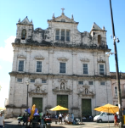
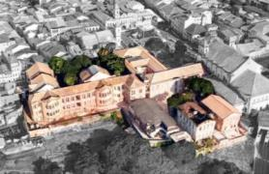
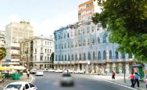
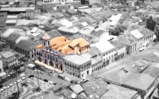
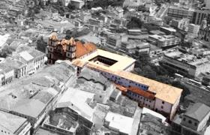
LOCALIZAÇÃO DAS AÇÕES – PAC CH
CATEDRAL BASÍLICA
FACULDADE DE MEDICINA
EM OBRAS
SOBRADOS PRAÇA CAYRU
DESAPROPRIADO PELO MUNICÍPIO
IGREJA DE SÃO DOMINGOS
ORDEM 1ª DE SÃO FRANCISCO
CONJUNTO DO BONFIM
EM OBRAS

Slide 25
PROJETOS PRIVADOS
PALACIO ARQUIEPISCOPAL
EM OBRAS
PALACETE ASSOCIAÇÃO DOS COMERCIÁRIOS e SOBRADOS ART NOUVEAU
EDIFÍCIO COMERCIAL
HOSTEL e CAFÉ
ANTIGA LOJA INSINUATE
ANTIGO CINEART
EDIFICIO RESIDENCIAL (LOFTS)
EM OBRAS
PALACE HOTEL
EDIFICIO COMERCIAL
HOTEL FASANO
EDIFÍCIO GARAGEM
SOBRADO RUA DO SODRÉ

Slide 26
PAC-CH + OBRAS PRIVADAS

Slide 27
MOBILIDADE VERTICAL
ELEVADOR DO TABOÃO
PLANO INCLINADO
CASTRO ALVES
ELEVADOR DA
MISERICÓRDIA
PLANO INCLINADO
GONÇALVES
ELEVADOR LACERDA
Notes:
Começa slide 2 roteiro

Slide 28
AÇÃO DO IPHAN EM SALVADOR
Em todo o período de chuvas ininterruptas sobre áreas de encostas, sobre casas sem telhado ou sem um mínimo de proteção para as alvenarias, duas situações mais graves ocorreram na área tombada pelo IPHAN e levaram a Defesa Civil a orientar a demolição de imóveis com a qual o IPHAN anuiu.
Nas proximidades do Elevador Lacerda foi demolido um conjunto de cinco fachadas, com poucos remanescentes do restante das casas, e na Ladeira da Preguiça uma casa foi demolida. Ambos são locais próximos ou junto à falésia, ou seja, à grande falha geológica que atravessa o centro histórico de Salvador, e por isso sua fragilidade, além do risco que oferecem aos imóveis localizados abaixo. Ambas as situações foram tão graves que, em ambas, houve vítimas fatais: uma mulher nas proximidades do Elevador Lacerda e um homem na Ladeira da Preguiça.

Slide 30
DEMOLIÇÕES
Ruptura da encosta
Área afetada

Slide 32
Risco
Área afetada
Sobrecarga
Risco

Slide 37
Linha de escorregamento
Linha das fachadas

Slide 38
Ladeira da Montanha, 61

Slide 39
Ladeira da Montanha, 61

Slide 40
Ladeira da Montanha, 61

Slide 41
Ladeira da Montanha, 63/63A

Slide 42
Ladeira da Montanha, 65

Slide 43
Ladeira da Montanha, 65

Slide 44
Nº 65

Slide 46
Ladeira da Montanha, muros

Slide 47
Ladeira da Montanha, muros

Slide 48
AÇÃO DO IPHAN EM SALVADOR
Esses dados só corroboram uma história por demais conhecida nas grandes cidades dos países em desenvolvimento que é a deterioração de suas áreas centrais - nem todas são sítios históricos com a magnitude do de Salvador, mas com mazelas semelhantes - tema que, embora tenha recebido mais atenção nas últimas décadas, com vários movimentos de “volta ao centro”, não alcançou a integração dos atores para que se tenha política abrangente, com resultados substantivos e sustentáveis.
As áreas centrais de nossas cidades, em especial as áreas históricas, clamam por uma estratégia de desenvolvimento econômico e social, sobretudo por uma política específica de habitação social, que vai muito além da política de patrimônio. Essa, por nunca ter abandonado seu foco, aparece como responsável isolada quando os problemas acontecem.
Conservar ou condenar nossos centros históricos é uma escolha das nossas sociedades, que deve estar refletida em todas as políticas – urbana, social, cultural, de desenvolvimento - de todos os níveis de governo e da sociedade. Simplificar o problema e reduzi-lo ao maniqueísmo ou à suposta vontade de um único ente público é certamente uma das explicações para não termos ainda alcançado centros históricos com a vitalidade, a diversidade e o grau de preservação que merecem.

Slide 49
AÇÃO DO IPHAN EM SALVADOR
Fomentar a criação de um Sistema de Governança Local
Ampliar a parceria com Bancos de Desenvolvimento
Estabelecer parcerias com instituições nacionais que possam apoiar técnica e politicamente o Sistema de Governança Local
Implantação de programas habitacionais nos centros históricos (MCMV)

